Slide 1
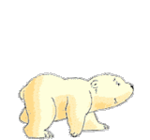
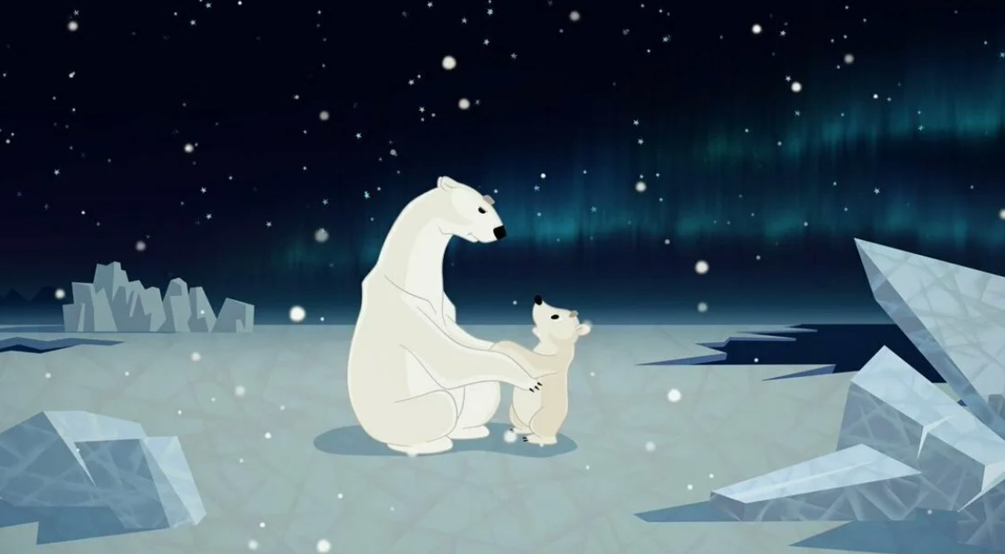
Мир вокруг нас
Где живут

Slide 2
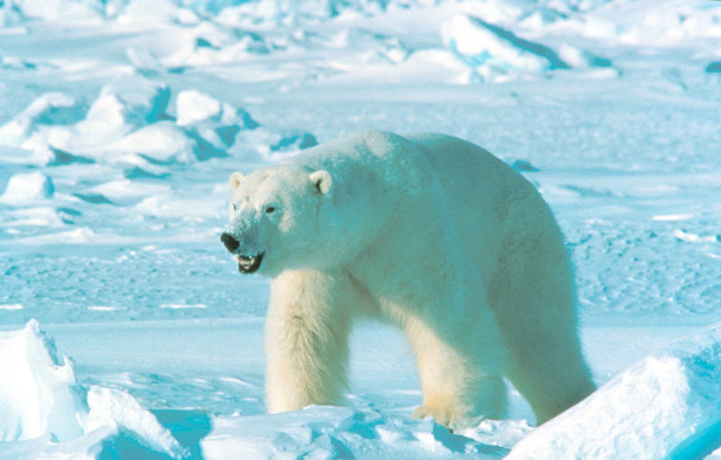
Среди снегов и льда не голодает,
За рыбой в холодную воду ныряет,
Густая белая шерсть его спасает,
От морозов согревает.

Slide 3
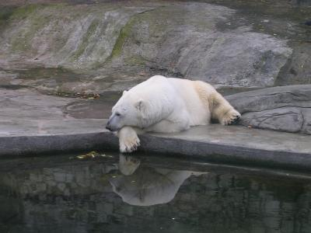
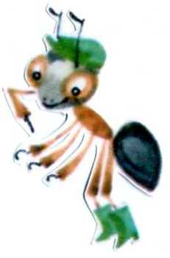

Slide 4
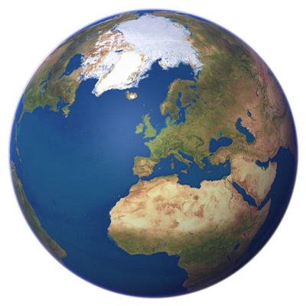
На уроке мы ответим на вопрос:
“Где живут белые медведи?”

Slide 5
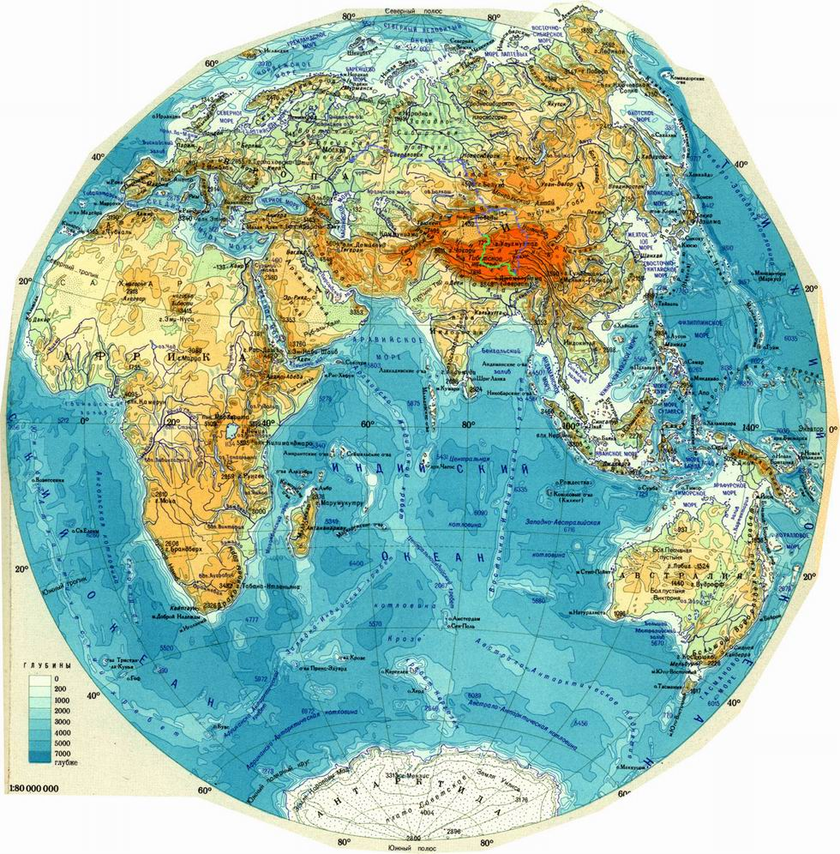
СЕВЕРНЫЙ ПОЛЮС
На Земле есть очень холодные районы –Арктика и Антарктида.
ЮЖНЫЙ ПОЛЮС

Slide 6
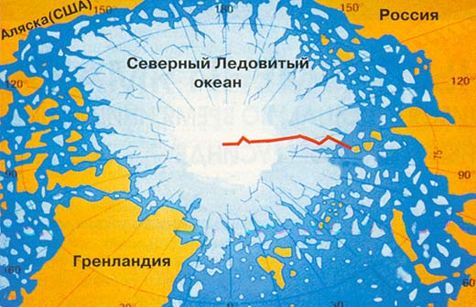
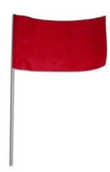
Северный полюс

Slide 7
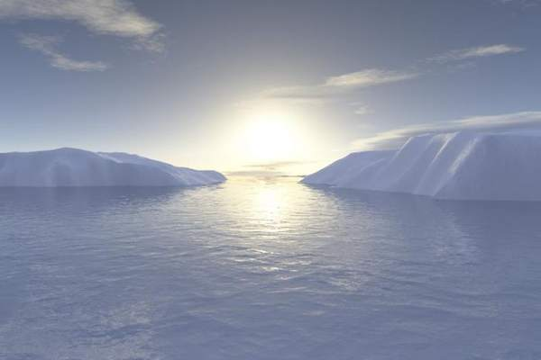
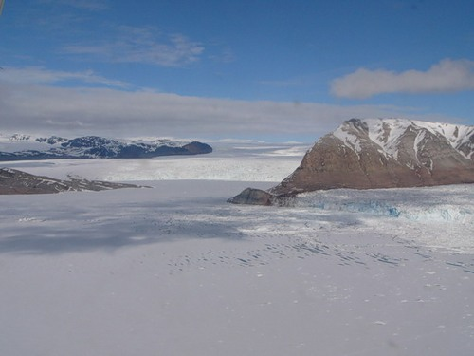
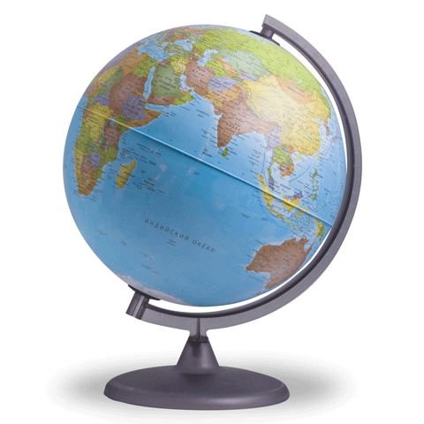
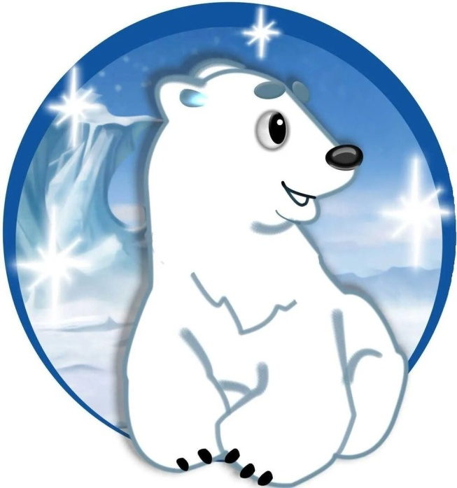
Арктика

Slide 8
Работа по учебнику

Slide 9
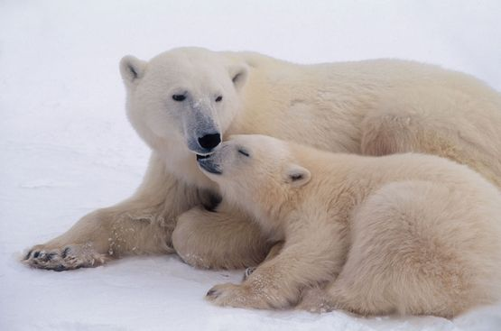

белый медведь

Slide 10
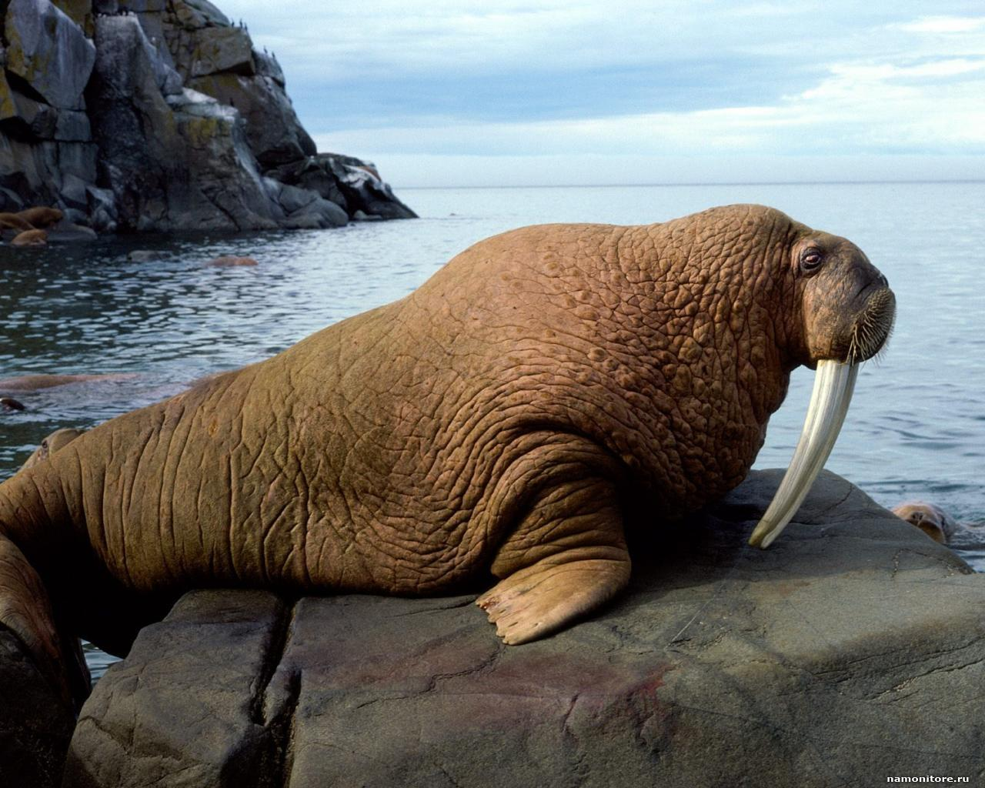
морж

Slide 11
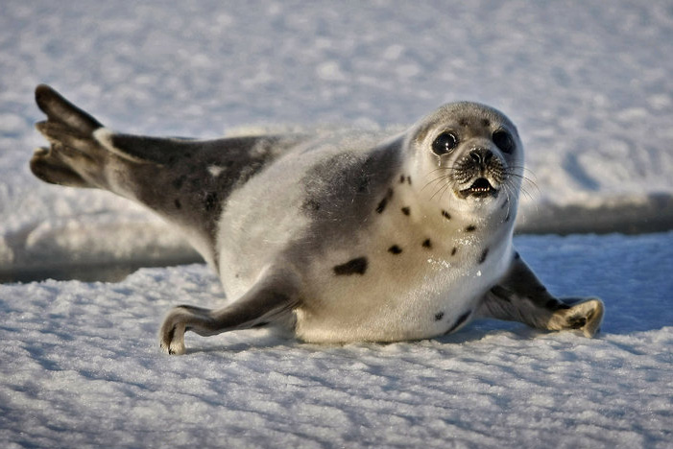
тюлень

Slide 12
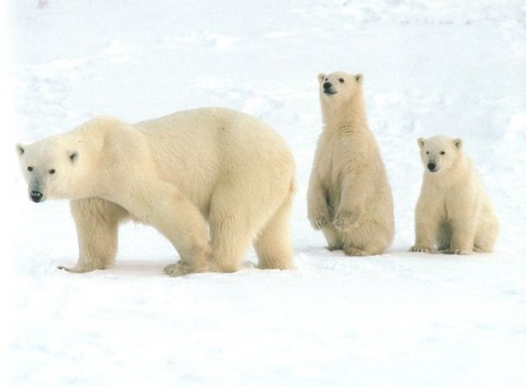
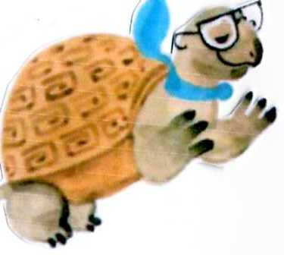
Животные Арктики имеют толстый подкожный жировой слой, густой мех или пух.

Slide 13
Антарктида

Slide 14
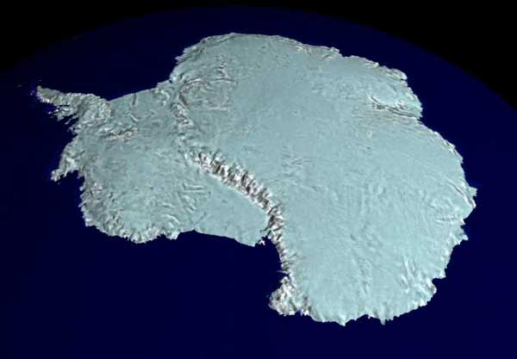
Антарктида – огромный участок суши, покрытый толстым слоем льда. В этом районе Земли расположен
Южный полюс.

Slide 15
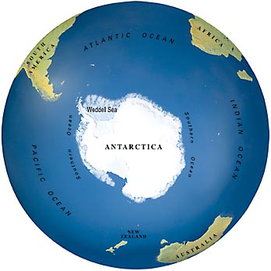
Южный полюс

Slide 16
Работа по учебнику

Slide 17
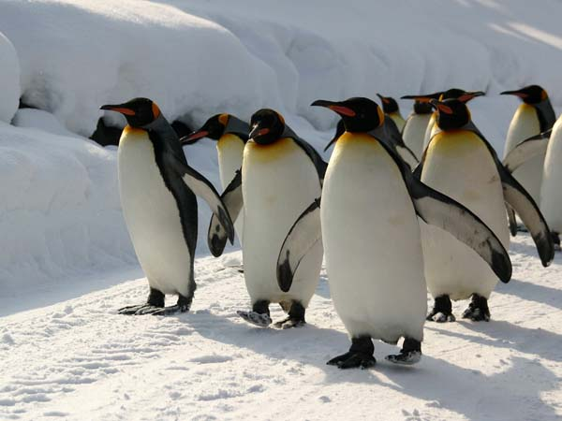
пингвины

Slide 18
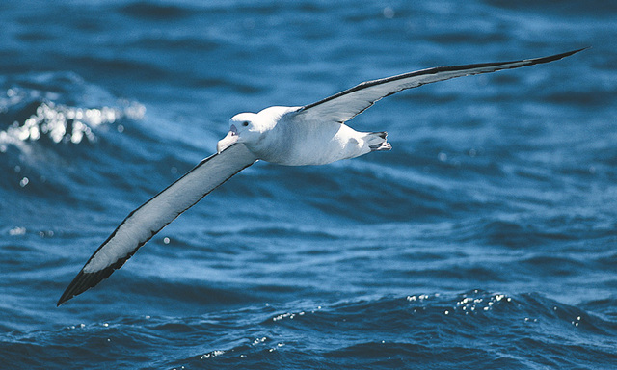
альбатрос

Slide 19
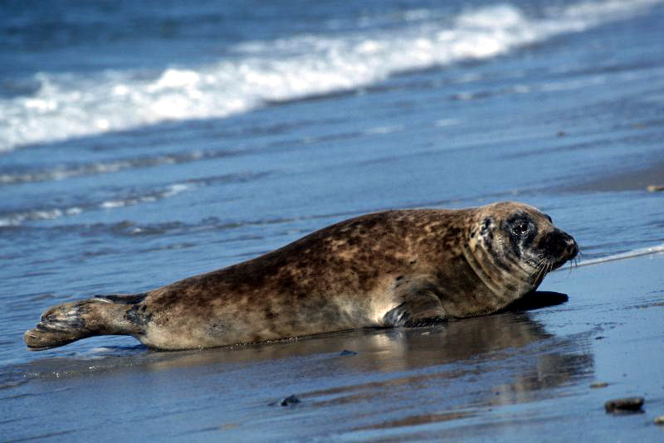
морской леопард

Slide 20
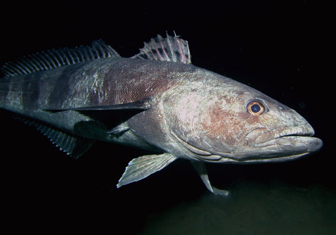
ледяная рыба

Slide 21
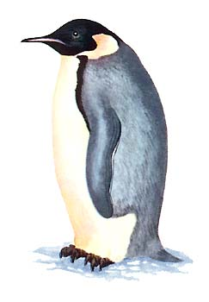
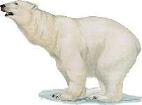
Подумайте, охотятся ли белые медведи на пингвинов?

Slide 22
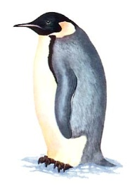

Slide 23
Работа в печатной тетради

Slide 24
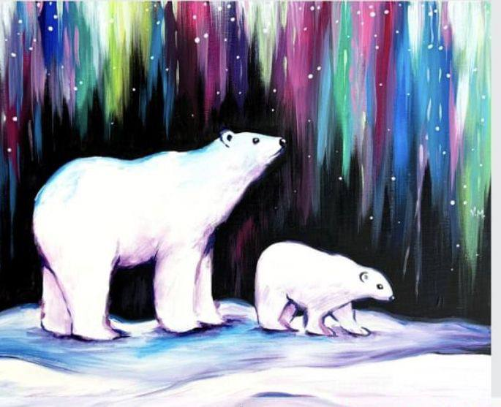
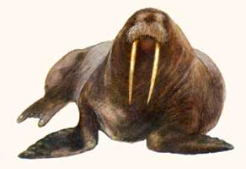

Slide 25
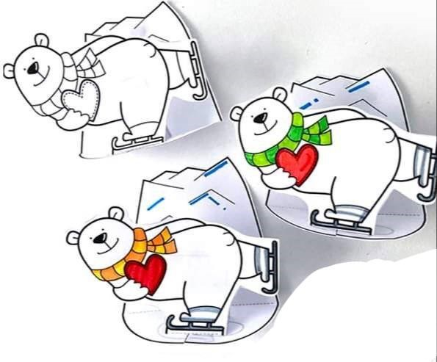

Slide 26
